Slide 1
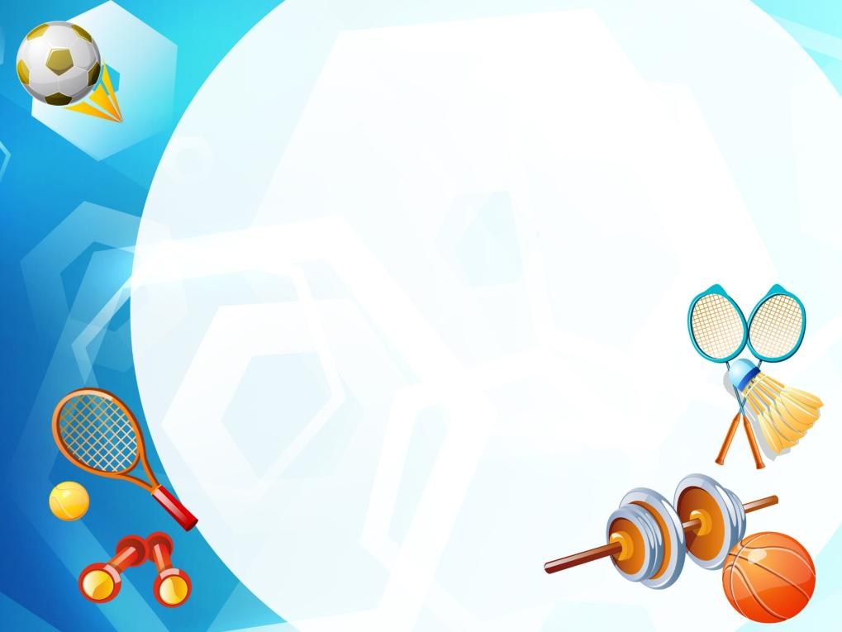
Физическое воспитание дошкольников.
Вторая младшая группа «Лапушки»
Выполнила: воспитатель
1 кв. к. Ефремова Т.В.

Slide 2

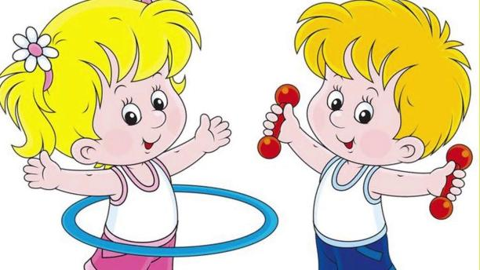
Только в сильном, здоровом теле дух сохраняет равновесие, и характер развивается во всем своем могуществе. (Г. Спенсер)

Slide 3
Цели и задачи:
воспитание потребности в здоровом образе жизни;
развитие физических качеств в соответствии с возможностями и состоянием здоровья ребенка;
создание условий для реализации потребности в двигательной активности в повседневной жизни;
выявление интересов, склонностей и способностей детей в двигательной деятельности и реализация их через спортивно-оздоровительную активность;
приобщение детей к традициям большого спорта.

Slide 4
Система физкультурно-оздоровительной работы, осуществляемая в детском саду
Ведущие принципы:
-личностно-ориентированный подход к каждому ребёнку
-систематичность
-последовательность
-доступность
-постепенность
-комплексность.

Slide 5
Модель ежедневной системы работы по физическому воспитанию
Утренняя
гимнастика
Физкультурные
занятия
Прогулки,
подвижные игры
Физкультурно-
оздоровительная
работа
Индивидуальная
работа
Гимнастика
после
дневного сна
Гимнастика:
для глаз,
пальчиковая,
дыхательная
Физкультминутки
Музыкально-
ритмическая
гимнастика
Коррекционная
работа

Slide 6
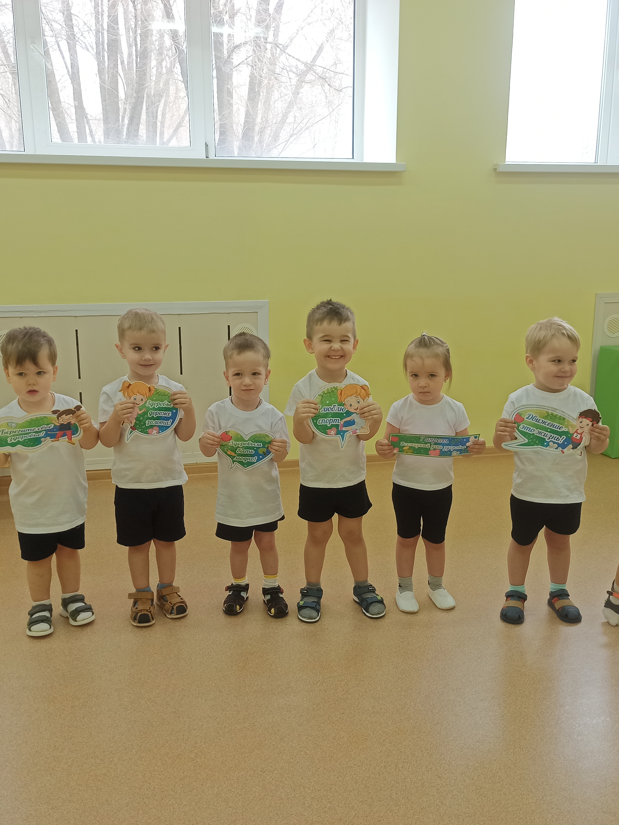
Утренняя гимнастика
Утренняя гимнастика - важная составная часть физического воспитания. Занятия гимнастикой совершенствуют волевые, эстетические и многие физические качества, в том числе способность ребенка согласовывать действия различных звеньев своего двигательного аппарата.
Мы зарядкой заниматься
Начинаем по утрам.
Пусть болезни нас боятся,
Пусть они не ходят к нам.

Slide 7
Физкультурные занятия:
Традиционные
Сюжетные
Игровые
Занятия –
тренировки
Занятия –
соревнования
Занятия-
зачеты

Slide 8
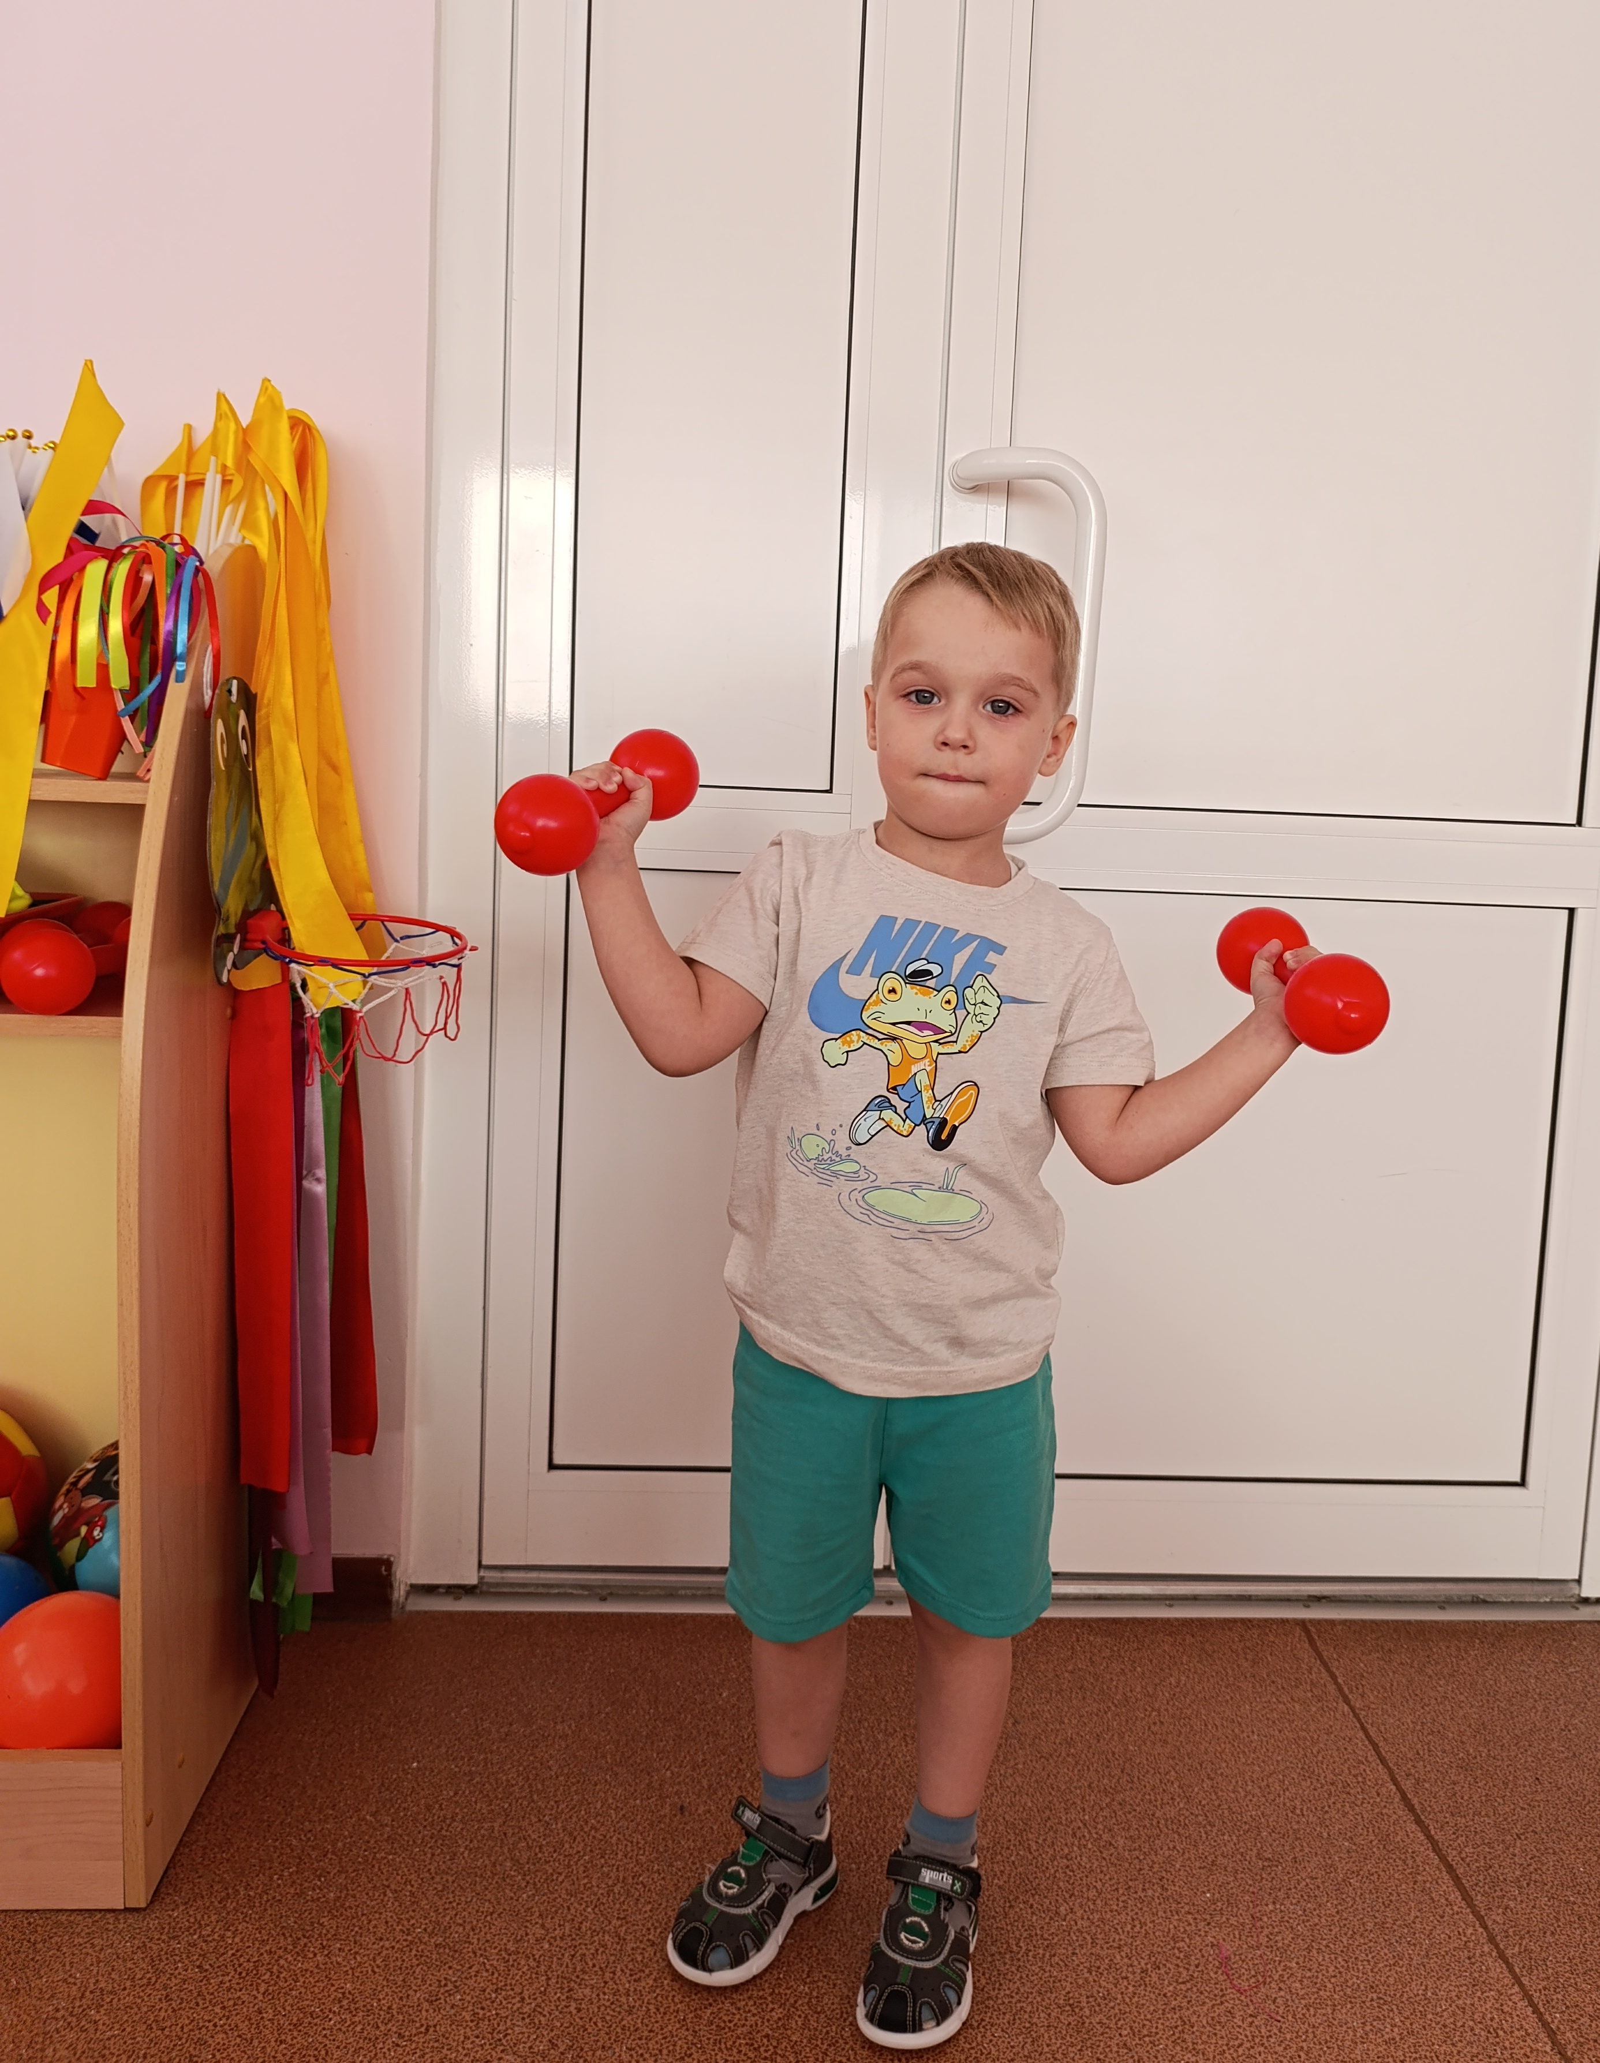
Индивидуальная работа
Это дополнительная работа с детьми по развитию основных видов движений

Slide 9
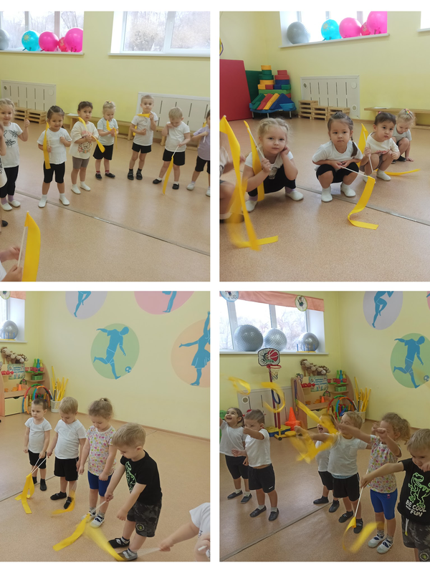
Музыкально-ритмическая гимнастика
Наиболее популярной является ритмическая гимнастика как одна из эффективных форм повышения двигательной активности. Занятия ею повышают функциональные возможности сердечно-сосудистой, нервной и дыхательной систем, развивают координацию и музыкальность, гибкость и пластику движений.

Slide 10
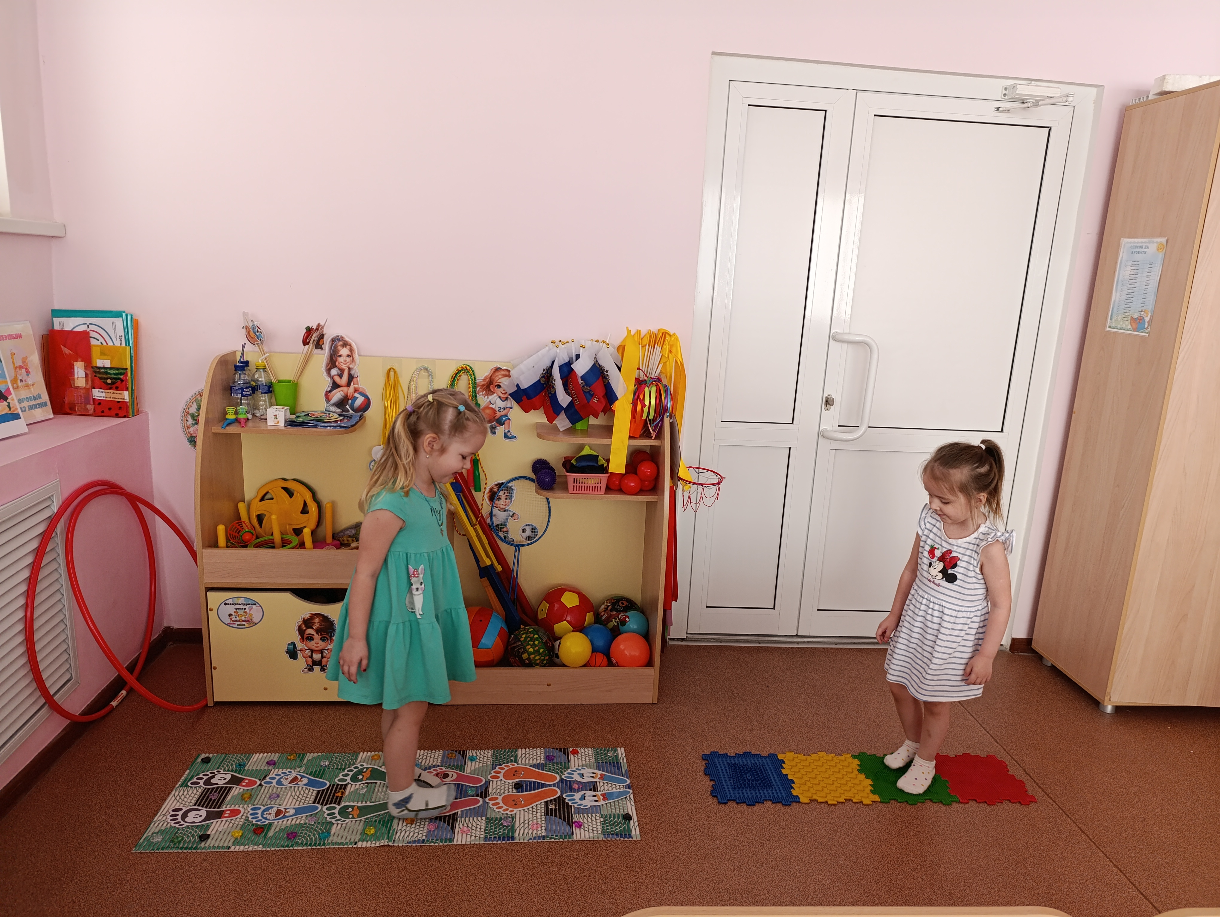
Корригирующая гимнастика
Гимнастика корригирующая - лечебная, направленная на исправление или предупреждение дальнейшего развития деформаций опорно-двигательного аппарата и нарушений осанки.
В мире нет рецепта лучше -
Будь со спортом неразлучен,
Проживешь сто лет -
Вот и весь секрет!

Slide 11
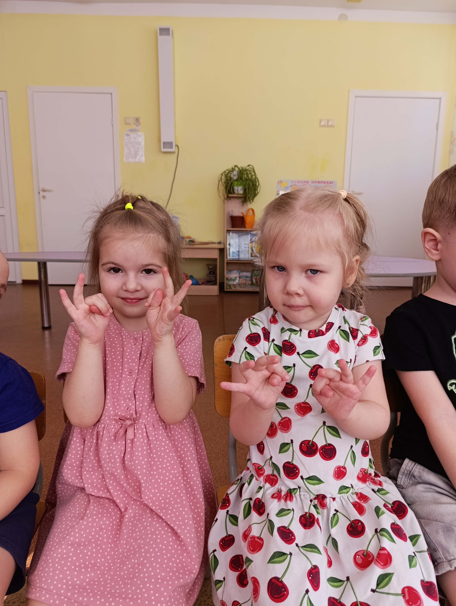
Пальчиковая гимнастика
Направленность воздействия упражнений на восстановление работоспособности кистей и пальцев рук; на расслабление мышц. Рекомендуется всем детям, особенно с речевыми проблемами. Проводится в любой удобный отрезок времени.
У девочек и мальчиков
На руке пять пальчиков:
Палец большой - парень с душой,
Палец указательный - господин влиятельный,
Палец средний - тоже не последний.
Палец безымянный - с колечком ходит чванный,
Пятый - мизинец, принёс вам гостинец.

Slide 12
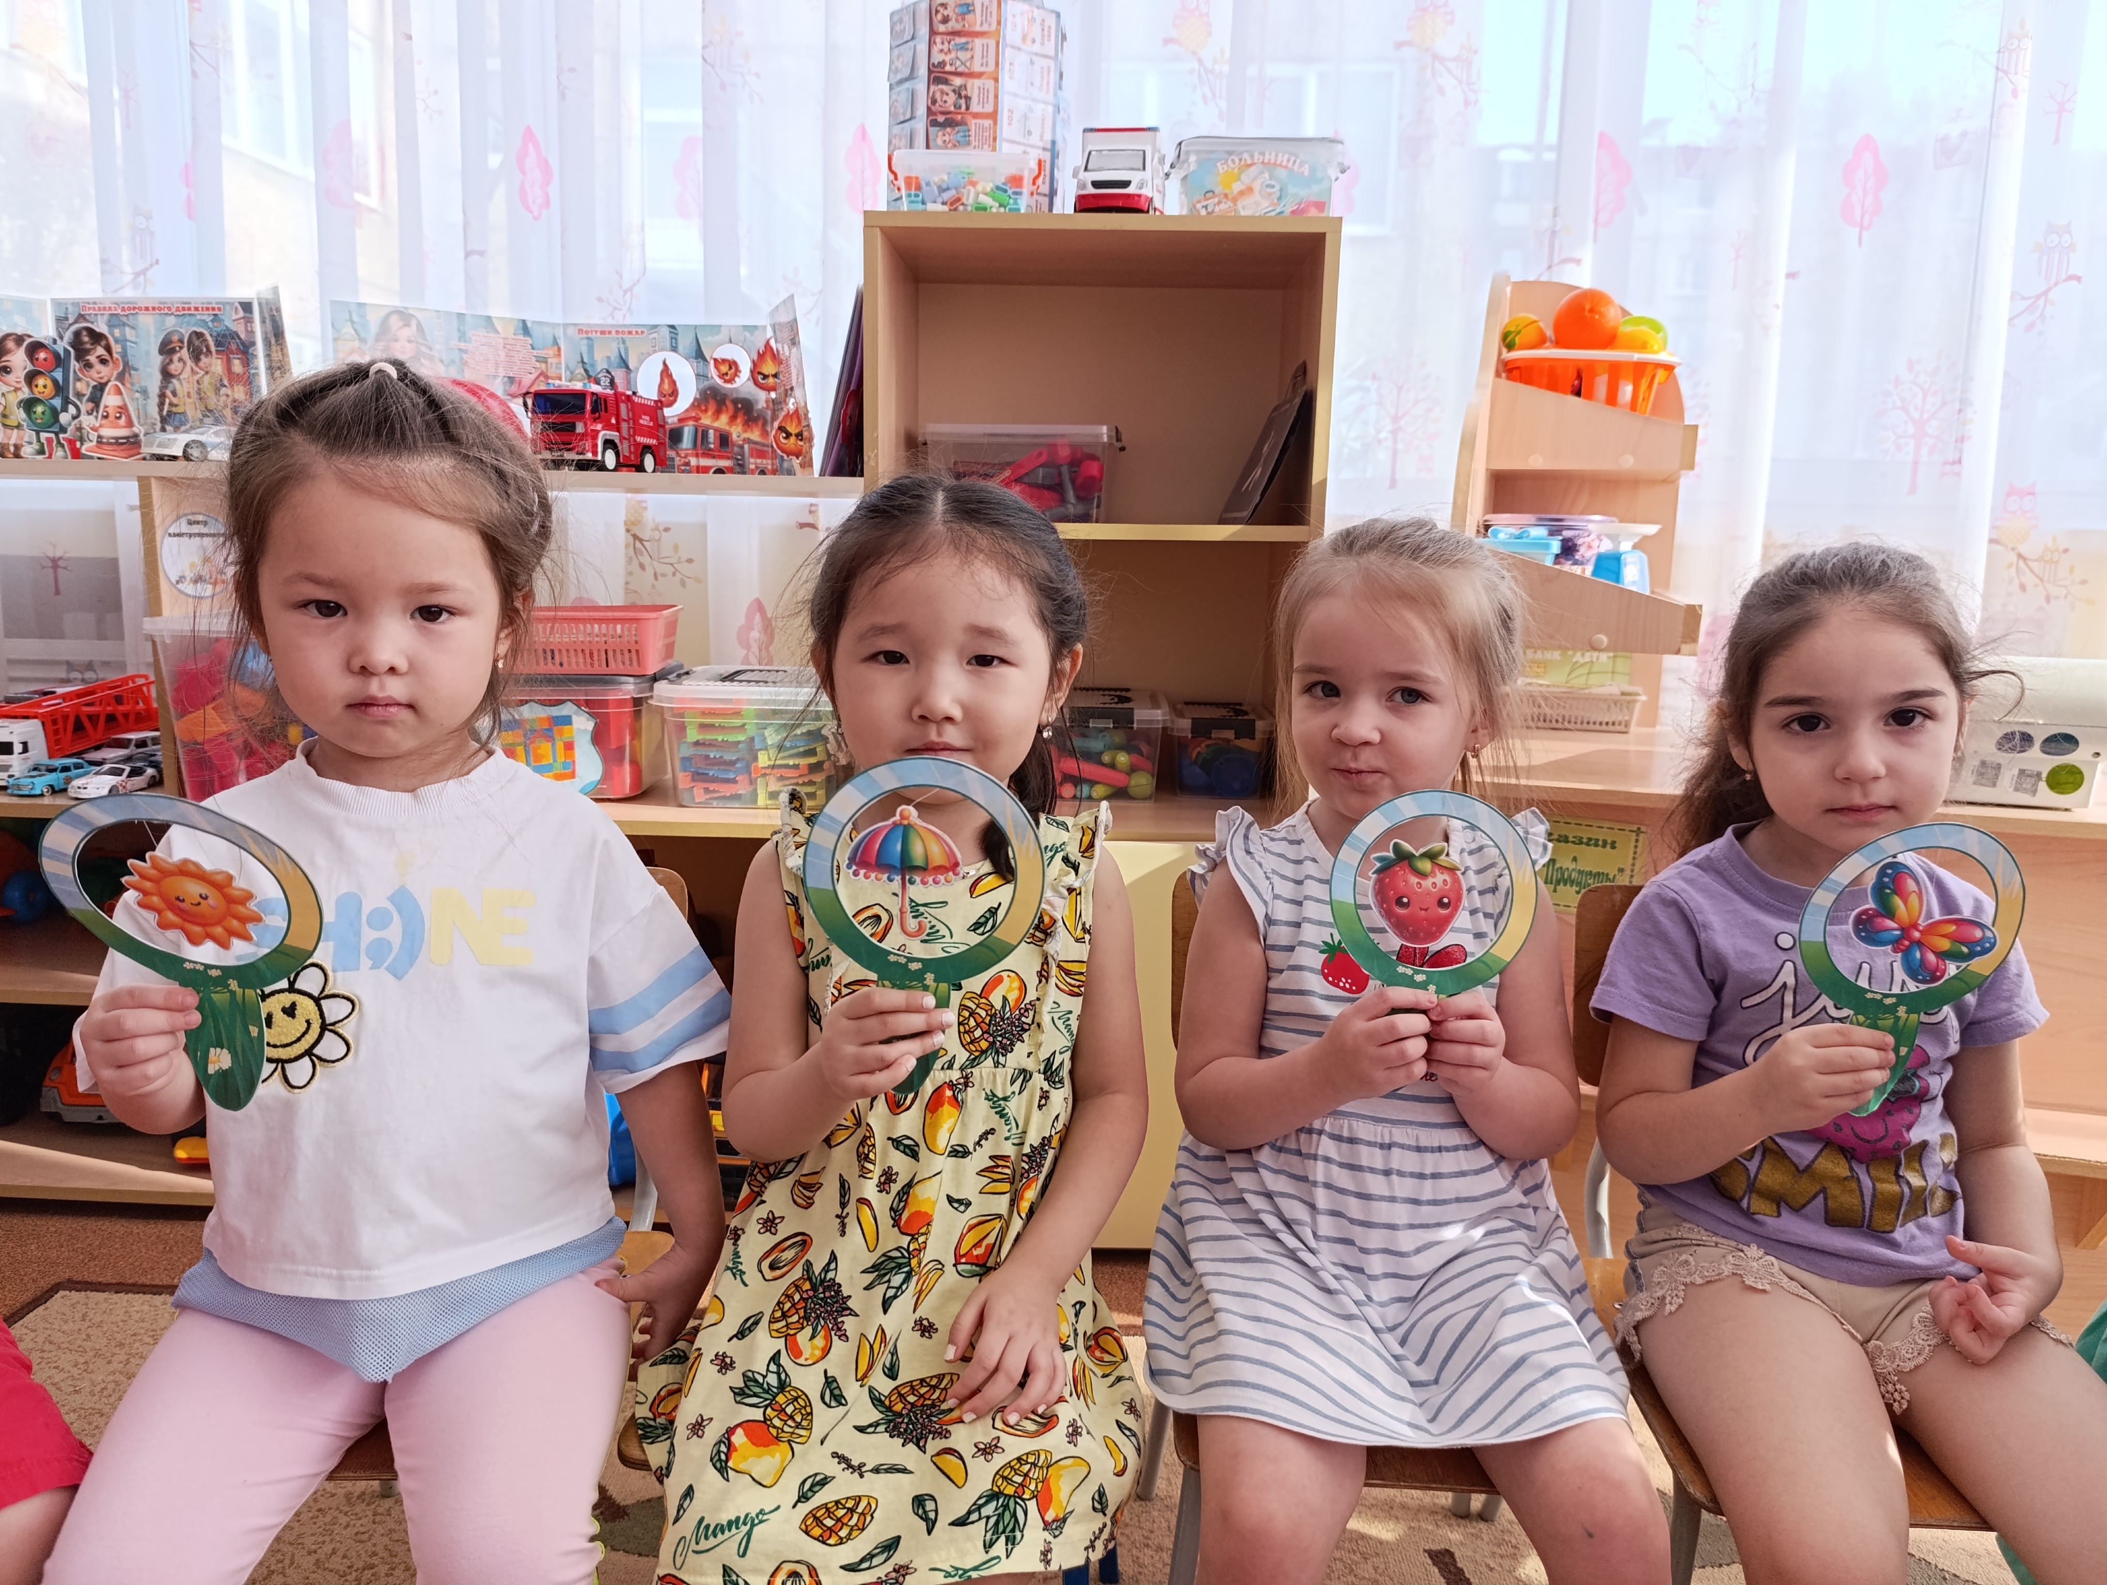
Дыхательная гимнастика
Проводится в различных формах физкультурно-оздоровительной работы.
Носиком дышу,
Дышу свободно,
Глубоко и тихо –
Как угодно.
Выполню задание,
Задержу дыхание.
Раз, два, три, четыре –
Снова дышим:
Глубже, шире.

Slide 13
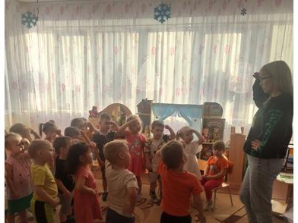
Физкультурные минутки:
физические упражнения на крупные группы мышц, элементы массажа, дыхательной гимнастики, упражнения для глаз, пальцев рук, плечевого пояса и др.
Физминутки нам нужны, для детей они важны!

Slide 14
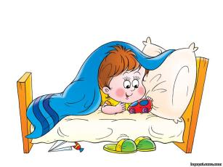
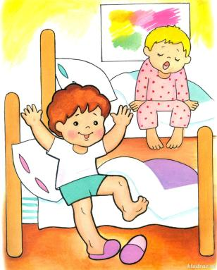
Гимнастика после дневного сна
Основная цель гимнастики после дневного сна- поднять настроение и мышечный тонус детей с помощью физических упражнений.
Вы проснулись? Улыбнулись.
Чтоб совсем проснуться нужно потянуться.
Потянулись, потянулись
А теперь прогнулись.
Повернулись все на спинку
Дружно сделали корзинку.
Сели на кроватки
Кулачком потрите пятки.
А теперь тихонько встанем и на месте зашагаем.

Slide 15
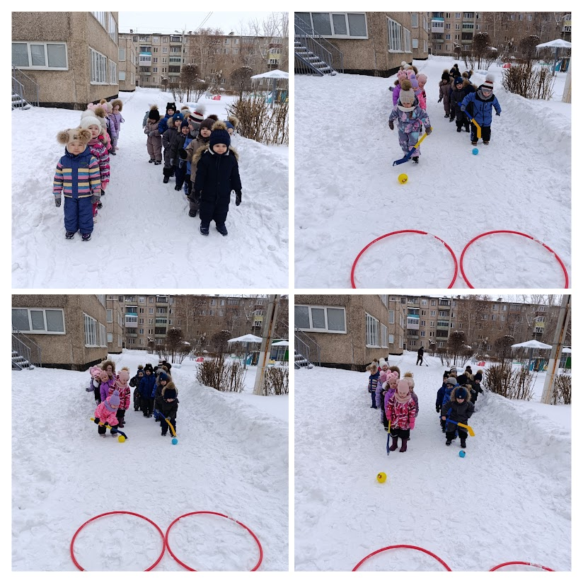
Прогулки, подвижные игры
Пребывание детей на свежем воздухе имеет большое значение для физического развития дошкольника. Прогулка является первым и наиболее доступным средством закаливания детского организма. Она способствует повышению его выносливости и устойчивости к неблагоприятным воздействиям внешней среды, особенно к простудным заболеваниям.
Свежий воздух малышам
Нужен и полезен!
Очень весело гулять нам!
И никаких болезней!...

Slide 16
Выводы
Физическое развитие детей является одним из ведущих компонентов, условий воспитания интереса к физической культуре у детей, систематические занятия физической культурой и спортом сохранению психического, физического, социального здоровья детей.

